Slide 1
Эффективные формы организации методической работы в условиях реализации ФГОС и профессиональных стандартов педагогических работников
Докладчик
Мифтахова М.П.,
ЗДУВР МБОУ «СОШ №2» МО «ЛМР» РТ

Slide 2
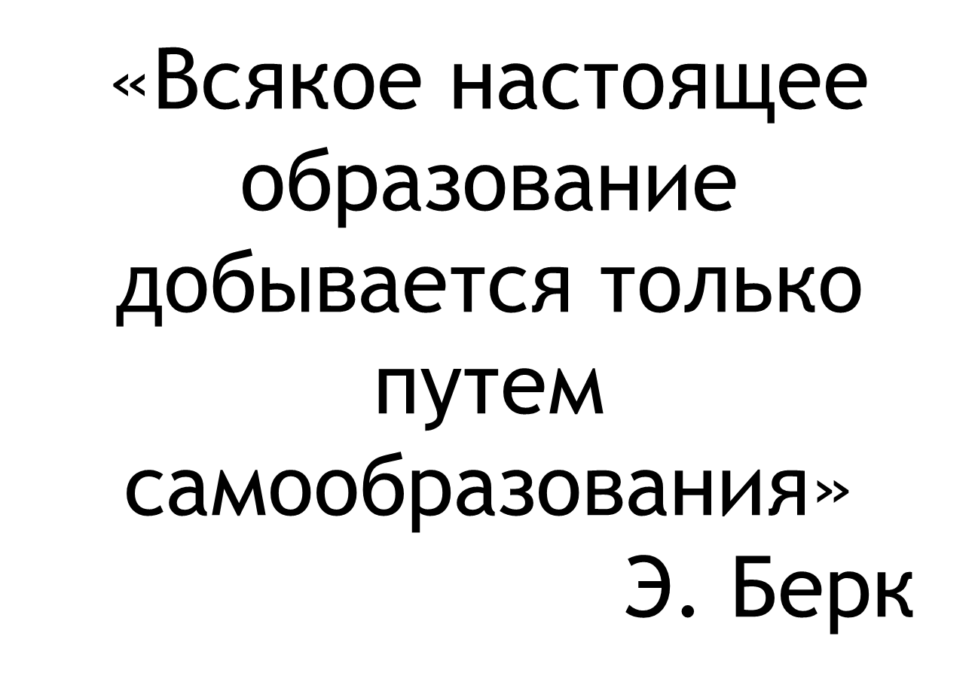

Slide 3

Кризис традиционной системы образования
Качество образования
Слабая практическая направленность
Низкая преемственность между «ступенями» образовательного процесса
Недостаточное финансирование

Slide 4
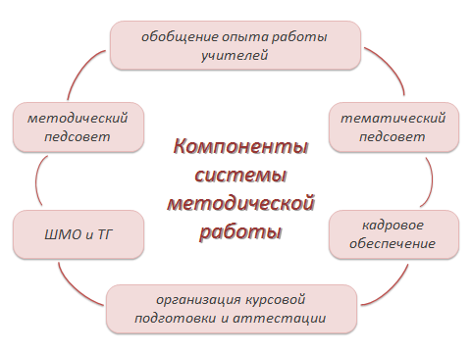

Slide 5
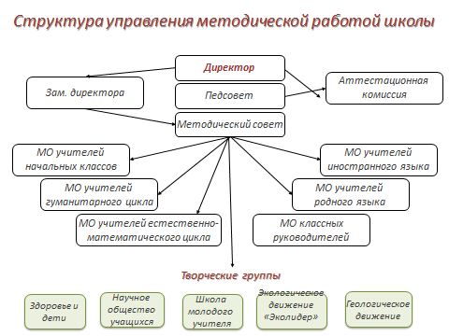

Slide 6

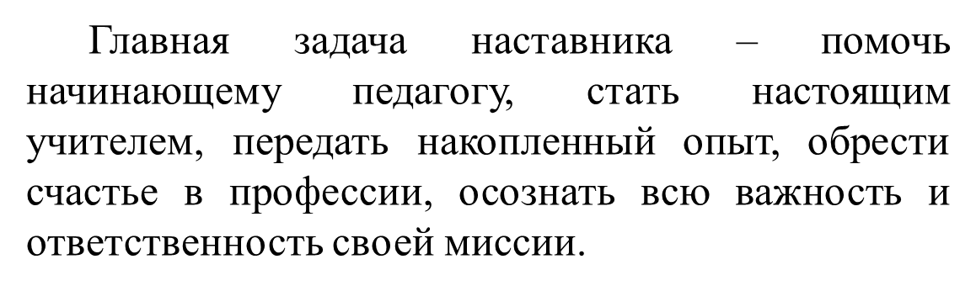

Slide 7
Основные задачи наставничества
Прививать начинающим педагогам интерес к педагогической деятельности
2. Развивать у молодых педагогов способности самостоятельно и качественно выполнять возложенные на него обязанности
3. Организовать психолого-педагогическое сопровождение
4. Способствовать успешной адаптации к
корпоративной культуре

Slide 8
Основные принципы наставничества
Принцип уважения и доверия к человеку.
Принцип целостности.
Принцип сотрудничества.
Принцип индивидуализации

Slide 9

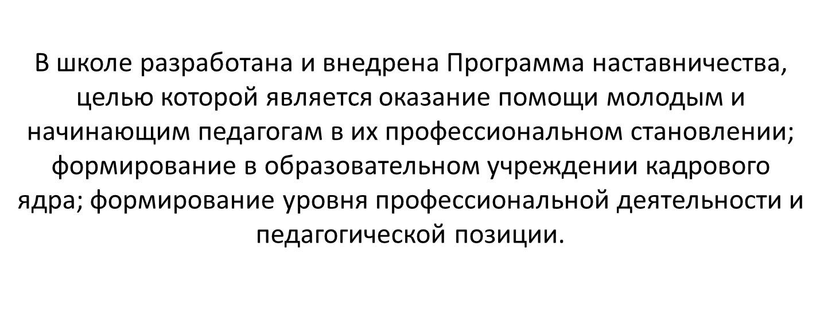

Slide 10
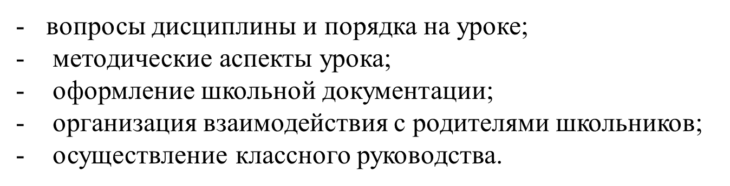

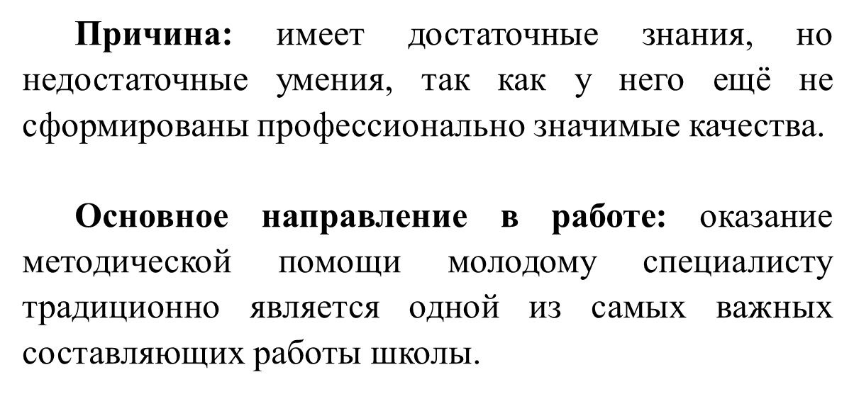
Сложности в работе молодого специалиста

Slide 11

Организация
наставничества в школе
носит поэтапный характер

Slide 12
1-ый этап – адаптационный
Наставник определяет круг обязанностей молодого специалиста.
На данном этапе используется методика «Оценка профессиональной направленности личности учителя». (Рогов, Е.И. Учитель как объект психологического исследования).

Slide 13
2-ой этап – основной (проектировочный)
Наставник разрабатывает и реализует программу адаптации.
На данном этапе наставником используются творческие методы решения задач: проблемные, инверсионные, способствующие развитию гибкого, оригинального мышления; индивидуальные и коллективные формы работы.

Slide 14
3-ий этап контрольно-оценочный
На данном этапе наставник проверяет уровень профессиональной компетентности молодого педагога.

Slide 15
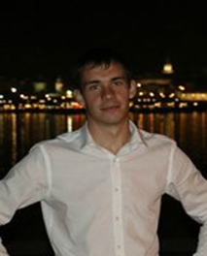
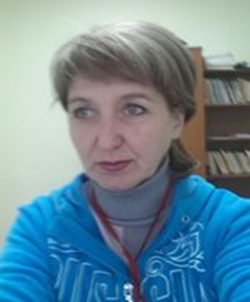
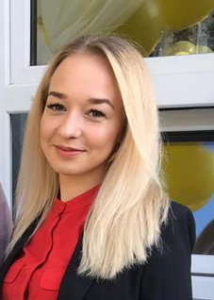
Наставничество
НАСТАВНИК
Завитневич Лилия Валентиновна-учитель физической культуры,
стаж работы 32 года
Журавлев Максим Евгеньевич-преподаватель-организатор основ безопасности жизнедеятельности,
стаж работы 4 года
Курочкина Екатерина Витальевна-учитель ритмики,
стаж работы 2 года

Slide 16
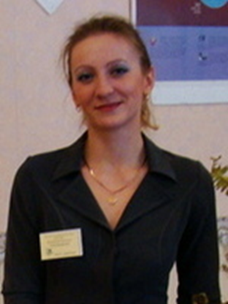
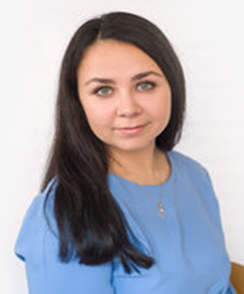
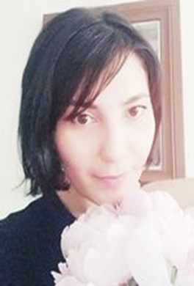
НАСТАВНИК-
Воробьева Надежда Александровна –
учитель биологии,
стаж работы 19 лет
Елина Эльмира Радиковна-учитель технологии,
стаж работы 2 года
Найко Кристина Игоревна-учитель химии,
стаж работы 2 года

Slide 17
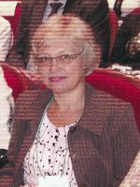
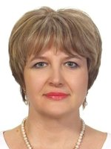
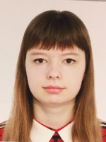
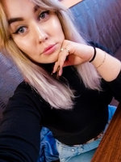
НАСТАВНИК
Панкрушина Наталья Михайловна-учитель математики,
стаж работы 40 лет
НАСТАВНИК
Есипова Елена Валерьевна-учитель начальных классов, стаж работы 28 лет
Григорьева Ирина Олеговна-учитель начальных классов,
стаж работы 4 года
Заяц Алина Алексеевна-учитель математики,
стаж работы 2 мес.

Slide 18
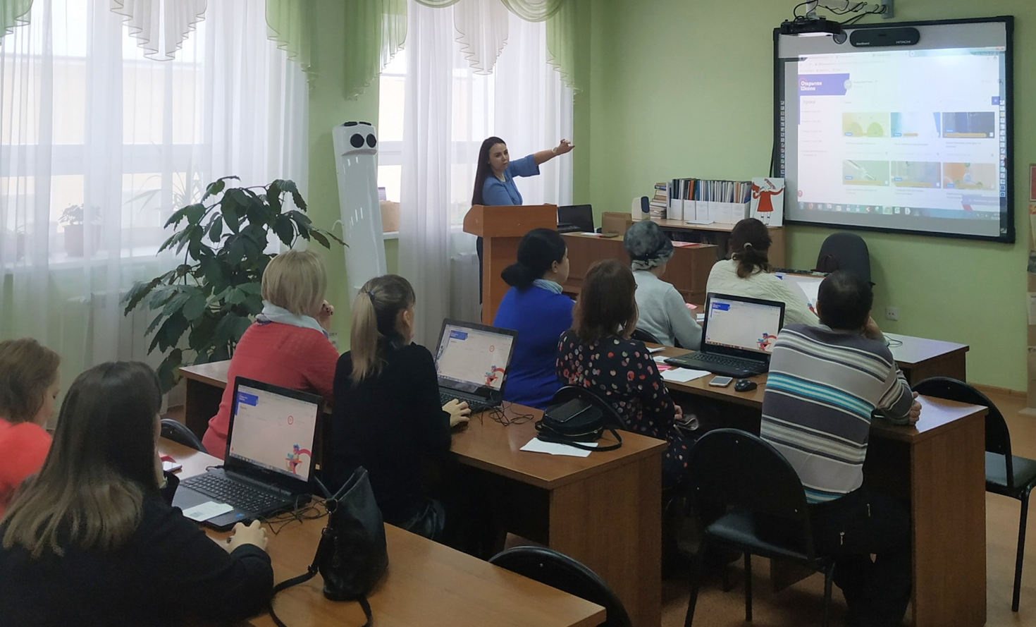
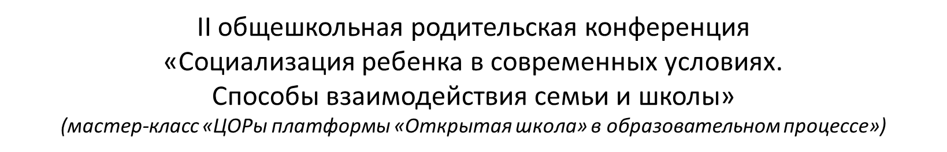

Slide 19
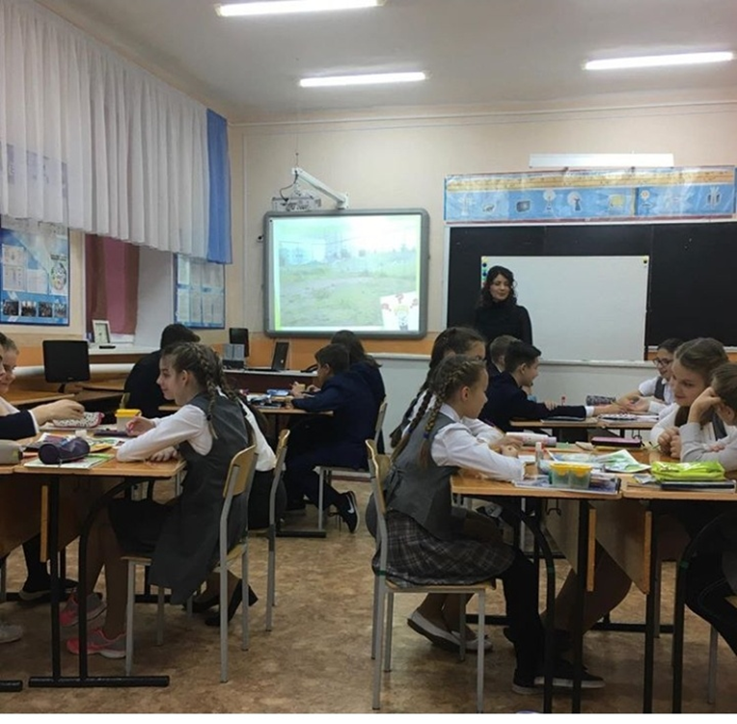
Муниципальный этап всероссийского конкурса
«Учитель года -2019»

Slide 20
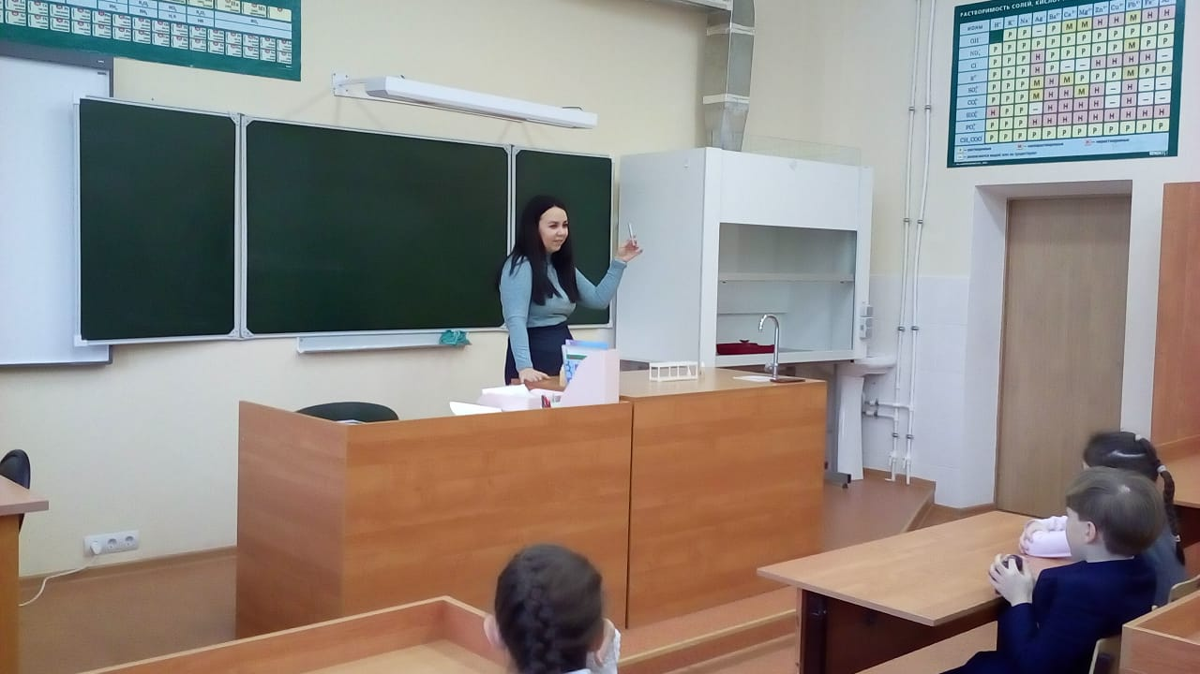
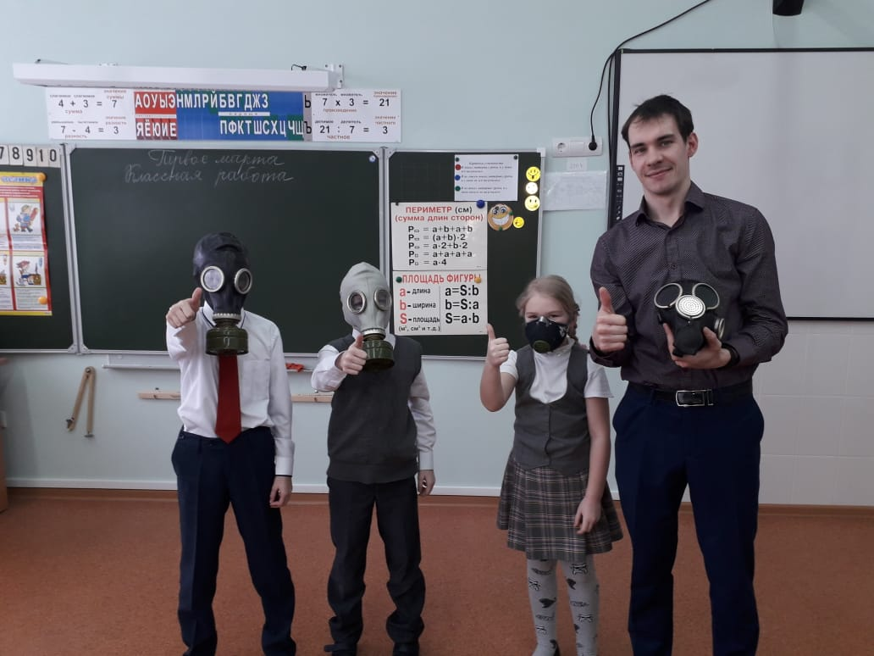
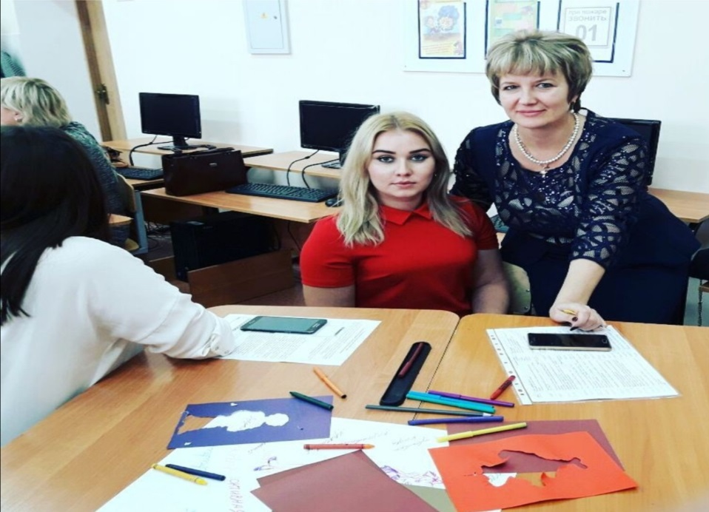
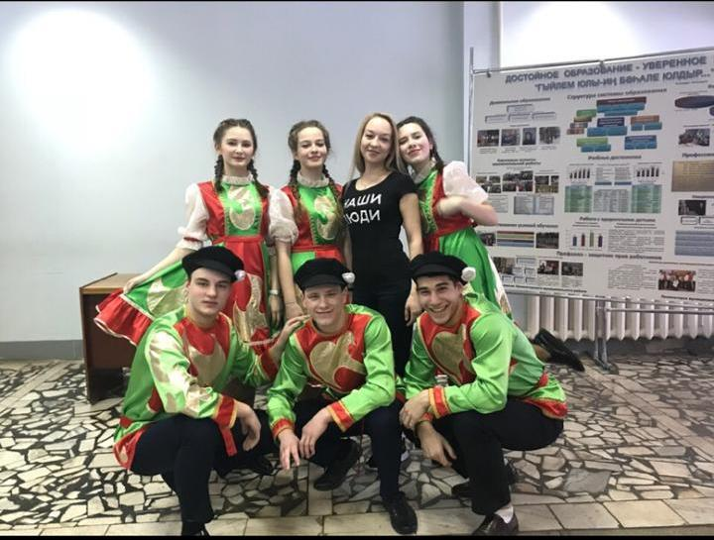

Slide 21
СПАСИБО ЗА ВНИМАНИЕ!

